Slide 1
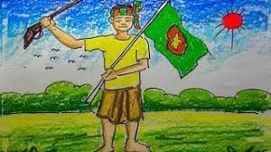
স্বাগতম

Slide 2
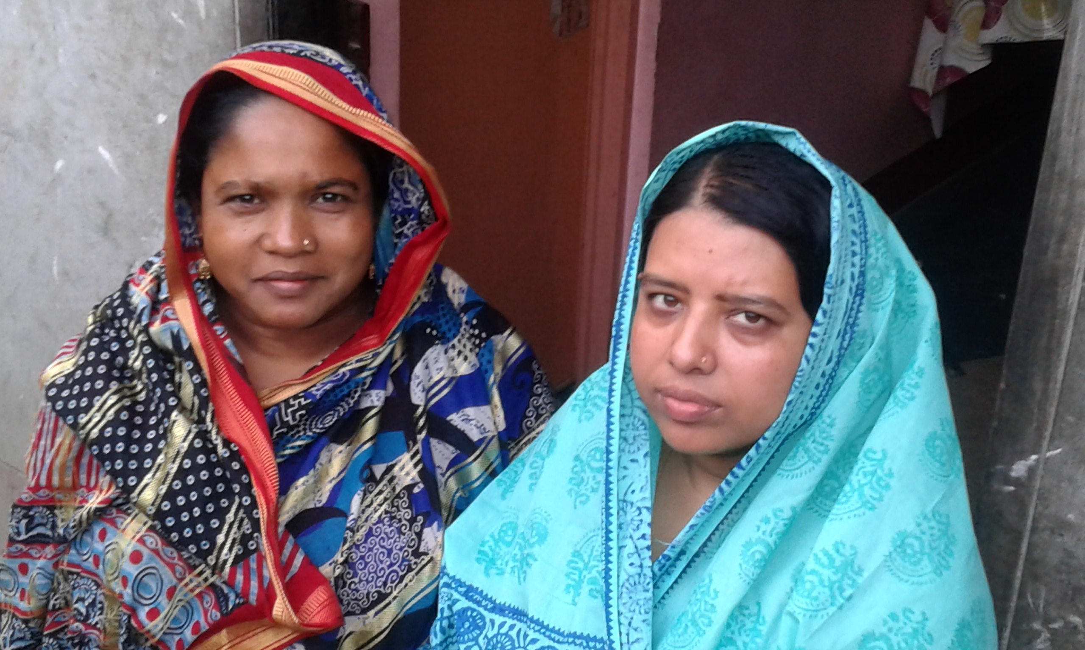


শিক্ষক পরিচিতি
নাজমা আক্তার
পদবিঃসহকারি শিক্ষক
বিদ্যালয়ের নামঃনিয়ামতপুর সরকারি প্রাথমিক বিদ্যালয়
সদর,সুনামগঞ্জ।

Slide 3
পাঠ পরিচিতি
শ্রেণীঃ৫ম
বিষয়ঃবাংলাদেশ ও বিশ্বপরিচয়
অধ্যায়-১ আমাদের মুক্তিযুদ্ধ
পাঠ-১ যুদ্ধের সূচনা
(১৯৭১ সালের ............সংগ্রামে ঝাঁপিয়ে পড়েন)
সময়ঃ৪৫ মিনিটস

Slide 4
শিখন ফল
পাঠ শেষে শিক্ষার্থীরা শিখতে পারবে-
14.1.1. মুজিব নগর সরকার কোথায় ,কখন এবং কেন গঠিত হয়েছিল তা বর্ণনা করতে পারবে।

Slide 5
এসো একটি ভিডিও দেখি

Slide 6
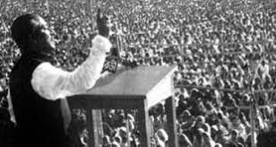
স
ছবিটিতে কি দেখতে পেলে?
বঙ্গবন্ধু শেখ মুজিবুর রহমান ৭ই মার্চের ভাষন

Slide 7
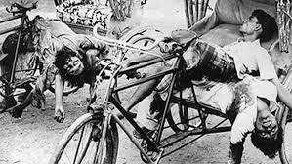
ছবিগুলো লক্ষ্য কর
কিসের ছবি দেখতে পাচ্ছ?
মহান মুক্তিযুদ্ধের

Slide 8
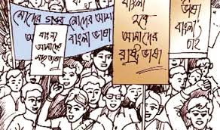
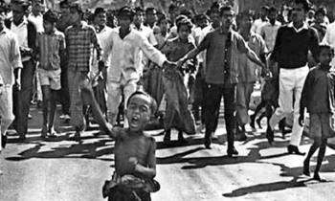
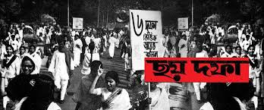
ছবি সম্পর্কে চিন্তা করে বলতে দিব
১৯৫২ সালের ভাষা আন্দোলন
১৯৬৯ সালের গণঅভ্যত্থান
১৯৬৬ সালের ছয় দফা আন্দোলন

Slide 9
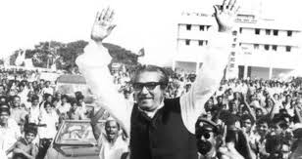
ছবি সম্পর্কে চিন্তা করে বলতে দিব
১৯৭০ সালের আওয়ামীলিগের নিরুঙ্কুশ বিজয়
১৯৭১ সালের মহান মুক্তিযুদ্ধ

Slide 10
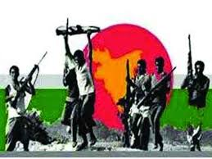
পৃষ্টা ২ খোল লাইনে হাত দিয়ে আমার সাথে সকলে পড়

Slide 11
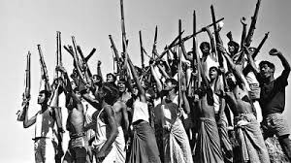
একক কাজ
মুক্তিযুদ্ধ কাকে বলে?
পশ্চিম পাকিস্তানের বৈষম্যমূলক আচরণ,শোষণ,নিপীড়ণ,নির্যাতন,ও বর্বর অত্যাচার হতে মুক্তির লক্ষ্যে ১৯৭১ সালের নয় মাসব্যাপী যে রক্তক্ষয়ী যুদ্ধ হয়েছিল তাকে মুক্তিযুদ্ধ বলে।

Slide 12
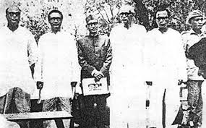
দলীয় কাজ
২ নং দলের কাজ
১ নং দলের কাজ
মুজিবনগর সরকার গঠিত হয়েছিল কেন?
মুজিবনগর সরকার গঠনের ফলাফল কি ছিল?
মুক্তিযুদ্ধকে সঠিক পথে পরিচালনা এবং দেশে বিদেশে মুক্তিযুদ্ধের পক্ষে জনমত গঠন ও সমর্থন আদায়ের জন্য মুজিবনগর সরকার গঠন করা হয়।
মুজিবনগর সরকার গঠনের ফলে মুক্তিযুদ্ধের গতি বৃদ্ধি পায় এবং বাংলাদেশের স্বাধীনতার পথ সুগম হয়।

Slide 13

মূল্যায়ন
আমাদের জাতীয় ইতিহাসের সবচেয়ে গুরুত্বপূর্ণ গৌরবোজ্জ্বল অধ্যায় কোনটি?
আমাদের জাতীয় ইতিহাসের সবচেয়ে গুরুত্বপূর্ণ গৌরবজ্জ্বল অধ্যায় হল মুক্তিযুদ্ধ।

Slide 14
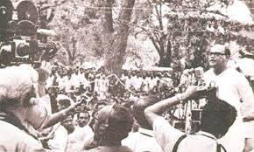
বাড়ির কাজ
মুজিব নগর সরকার কোন তিনটি কাজ করে ছিল?

Slide 15
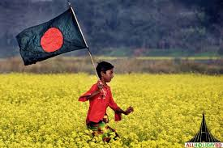
ধন্যবাদ সবাই
কে

